Slide 1
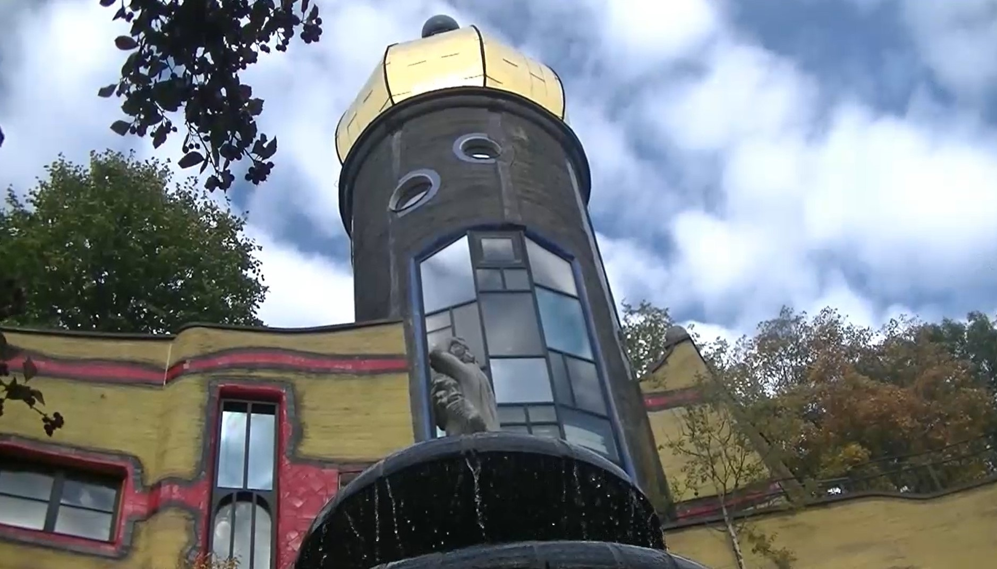
Notes:
Introductie
Mac Donaldhuis
Jesaja 55 zingen was mooi toen onze dochter ziek was.
Allison is nu weer gezond. God zij dank !
Troost.
Een lied over God kan je helpen in je situatie. Als je het moeilijk hebt.
Lied over het nieuwe verbond…. Hierheen hier is water. Gaat over levend water.
Toen moest je opeens betalen voor water uit de put en de profeet Jesaja protesteerde daar tegen.
God voorspelt in dit gedeelte het nieuwe verbond dat breder is dan Israël. Alle volken, talen en naties mogen delen in dit verbond.

Slide 2
Notes:
Zingen van de 2 bladzijden.
Sommige bijbelteksten raken je hart. Bij mij was het luister en je zult leven.
Ik ben niet zo goed in luisteren in het algemeen. En ook naar God.
God vraagt hier luister aandacht naar mij. Door dit telkens te zingen begon ik zijn stem beter te verstaan. God praat in liedjes en melodieën tegen mij.
Nu kunnen we thuis heel Jesaja 55 zingen.
Wat zou het mooi zijn als je bijbelteksten ook in je moedertaal kunt zingen en zo onthouden.
Daarna de vraag: Welke tekst wil je zingen?
Vraag jozo de tekst voor te lezen. Laat open in welke taal, al is je voorkeur roma
1 zin vertalen, > …. Noteer vertaling fonetisch.
Bijvoorbeeld: Soske rosgeruh o love pre oda so nane moroh
uh keren parus boekie preoda so tumen na kalarel ?
Zing gregoriaans de zin.

Slide 3
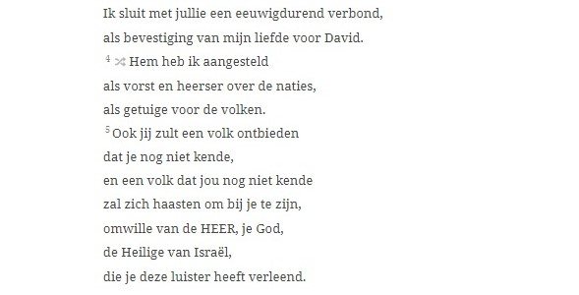
Vergelijk: Openbaring 7: 9 en 14
Notes:
Gezongen tekst uit Jesaja55 : https://www.youtube.com/watch?v=CjbYU-K7hqA
Jesaja 55 verwijst naar het eeuwigdurend verbond (van het Lam) voor alle naties en volken.
Openbaring 7:9 en 14
“Hierna zag ik en zie, een grote menigte, die niemand tellen kon, uit alle naties, stammen, volken en talen, stond voor de troon en voor het Lam, bekleed met witte gewaden en palmtakken in hun hand”
“Dezen zijn het die uit de grote verdrukking komen; en zij hebben hun gewaden gewassen en ze hebben hun gewaden wit gemaakt in het bloed van het Lam”

Slide 4
Welke tekst wil jij zingen?
Vers ..
De vertaling naar Roma
Tekst ..
We zingen de tekst in Roma
Notes:
Zingen van de 2 bladzijden.
Sommige bijbelteksten raken je hart. Bij mij was het luister en je zult leven.
Ik ben niet zo goed in luisteren in het algemeen. En ook naar God.
God vraagt hier luister aandacht naar mij. Door dit telkens te zingen begon ik zijn stem beter te verstaan. God praat in liedjes en melodieën tegen mij.
Nu kunnen we thuis heel Jesaja 55 zingen.
Wat zou het mooi zijn als je bijbelteksten ook in je moedertaal kunt zingen en zo onthouden.
Daarna de vraag: Welke tekst wil je zingen?
Vraag Jozo de tekst voor te lezen. Laat open in welke taal, al is je voorkeur Roma
1 zin vertalen, > …. Noteer vertaling fonetisch.
Bijvoorbeeld: Soske rosgeruh o love pre oda so nane moroh
uh keren parus boekie preoda so tumen na kalarel ?
Zing (als gregoriaans) de zin op de melodie van Jesaja 55.

Slide 5
Notes:
Je maakt een bruggetje van het verlaten van de weg van goddelozen naar de Here God.
Dat staat ook in Psalm 1.
Laat hierna het lied horen “Welzalig de man die niet wandelt” van Sela
Jesaja 55 gaat over het nieuwe verbond dat er aan gaat komen.
Het gaat over water wat leven geeft voor iedereen die dorst heeft.….. Het levende water
Hierheen, hier is water, voor ieder die dorst heeft. Luister en je zult leven. Luister naar Jezus zelf in Johannes 4.
Jezus zegt zelf dat je bij hem kunt komen als je dorst hebt. Dat hij water geeft waarvan je geen dorst meer zult hebben.
Hij geeft water dat leven geeft. Het wordt in jou een bron van het levende water.

Slide 6
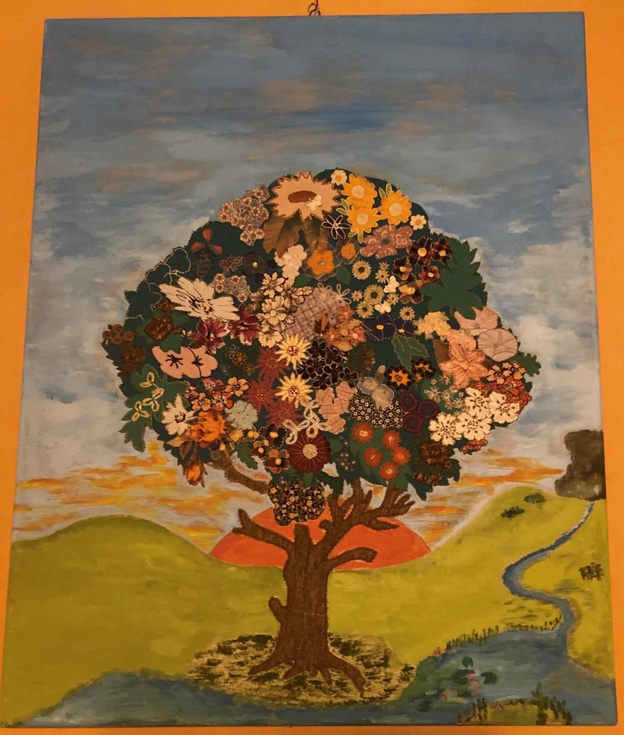
Psalm 1:3
Want hij is
als een boom,
geplant aan waterstromen,
die zijn vrucht
op zijn tijd,
welks loof niet verwelkt; -
Alles gelukt.
Notes:
Lied Sela “Welzalig de man”
https://www.youtube.com/watch?v=foJuHv49Ddo
Psalm 1 Welzalig de man die niet wandelt in de raad der goddelozen, die niet staat op de weg der zondaars, nog zit in de kring der spotters; 2 maar aan des Heren wet zijn welgevallen heeft, en diens wet overpeinst bij dag en bij nacht. 3 Want hij is als een boom, geplant aan waterstromen, die zijn vrucht geeft op zijn tijd, welks loof niet verwelkt; - al wat hij onderneemt gelukt.

Slide 7
Johannes 4:13-14
13 Jezus antwoordde en zei tegen haar:
Ieder die van dit water drinkt, zal weer dorst krijgen,
14 maar
wie drinkt van het water dat Ik hem zal geven,
zal in eeuwigheid geen dorst meer krijgen.
Maar het water dat Ik hem zal geven,
zal in hem een bron worden van water
dat opwelt tot in het eeuwige leven.
Notes:
Alls God levend wat in mij laat opwellen als een bron,
Dan kan ik God vragen. God mag Uw levend water in mij opwellen. En stromen naar mijn zoon, mijn dochter. En een oma waarin God een bron brengt van levend water, die mag vragen of haar dochter ook van het levend water mag genieten en haar kleinkinderen.
En vraag ik Marianne om te vertellen over de boom en wat het voor haar verbeeld.
Boom gemaakt. 12 jaar. Nu 50 jaar en de schildering gemaakt. Eerst witte stof om de boom, nu staat die aan levend water. 12 jaar verdrietig en eenzaam, alle kinderen konden leren en met elkaar spelen en ik was traag en eenzaam. Mn leven werd bitter. Maar God maakt zoet. De rots is als waarom naar God schreeuwen. En t levend water is als God zegt. Mijn geliefde kind. Ik heb je allang gezien, toen jij mij nog niet wilde zien. Ik wil je graag levend water geven tot in eeuwigheid.

